Slide 1






Разработка приложения TeleiMed для прохождения дистанционной реабилитации участников СВО Чувашской Республики
1

Slide 2


АКТУАЛЬНОСТЬ ПРОЕКТА
Рынок мобильных медицинских приложений ориентирован на пациентов, следящих за своим здоровьем. Объем рынка медицинских технологий в 2018-2022 гг. вырос более чем в 4 раза: с 3,9 до 15,9 млрд руб.
По прогнозам, в 2023-2027 гг. рынок медицинских технологий продолжит расти со средними годовыми темпами 13%.
Большое количество военнослужащих оказались инвалидами, перенесли ампутацию конечностей: 47674 инвалидов с военной травмой в РФ на 2022 год; 374 инвалидов с военной травмой в ЧР на 2022 год.
Отсутствие в Чувашской Республике единой дистанционной системы маршрутизации по медицинской реабилитации.

Slide 3

ЦЕЛЕВАЯ АУДИТОРИЯ
Военнослужащие и добровольцы:
принявшие участие в СВО
получившие минно-взрывные травмы конечностей
имеющие трудности посещения реабилитационных отделений
3

Slide 4

ПРОБЛЕМА
Военнослужащие и добровольцы, нуждающиеся в реабилитации, тратят свои время и деньги на проезд в реабилитационные отделения
У пациентов из-за отсутствия желания тратить время на проезд в реабилитационные отделения не осуществляется полноценная реабилитация
Пациенты часто не осведомлены о необходимости и эффективности реабилитации с целью предупреждения осложнений и необратимых изменений
4

Slide 5


РЕШЕНИЕ
TeleiMed - мобильное приложение для дистанционной реабилитации
После первого посещения врача-реабилитолога, пациента осведомляют о наличии данного приложения. Врач показывает как правильно пользоваться, пройти регистрацию.
Дома пациент зеркально повторяет задания, его восстановительное лечение становится приближенным к условиям стационара.
Предусмотрено всё: количество повторений, паузы на отдых, на подготовку к следующим упражнениям.
Экономия времени и финансов пациентов.
Комфортные условия для прохождения реабилитации на дому
Повышение толерантности к физической нагрузке
Отработка утраченных навыков в привычной среде
5

Slide 6
ЦЕННОСТЬ, ЦЕННОСТНОЕ ПРЕДЛОЖЕНИЕ
Мы, команда Мед-5
помогаем военнослужащим и добровольцам, принявшим участие в СВО
в ситуации полученных минно-взрывных ранений, ампутации конечностей
решать проблему осуществления реабилитационных мероприятий (физическая терапия, дистанционное сопровождение пациента в процессе реабилитации ), трудности посещения реабилитационных отделений
с помощью мобильного приложения TeleiMed , включающее библиотеку из видеофайлов с мониторингом прогресса пациента с минно-взрывной травмой конечностей
и получать доступную медицинскую помощь для тех, кто находится далеко от реабилитационных отделений
6

Slide 7
ЦЕННОСТЬ, ЦЕННОСТНОЕ ПРЕДЛОЖЕНИЕ
Наше ценностное предложение заключается в том, чтобы сформировать для них:
комфортные условия для прохождения реабилитации на дому
повышение толерантности к физической нагрузке
повышение физической активности
отработка утраченных навыков в привычной среде
Наши услуги будут дешевле - 4990 рублей безлимитный тариф (комплекс упражнений + напоминания + дистанционная консультация врачом), у конкурента - 6000 рублей на 3 месяца для пациента.
После ампутации голени ниже колена человек расходует до 40% больше энергии, выше колена — до 60%, поэтому в процессе реабилитации важно повысить общую выносливость. После прохождения дистанционной реабилитации:
Укрепление мышц;
Обеспечение подвижности суставов;
Адаптация к вертикальному положению, сохранение равновесия и тренировка опоры
7

Slide 8
РЫНОК
Мы работаем на рынке B2C
Общий объем целевого рынка - 47674 инвалидов с военной травмой в РФ на 2022 год
Доступный объём рынка - 374 инвалидов с военной травмой в ЧР на 2022 год
Реально достижимый объём рынка - 50 инвалидов с военной травмой
Источник statprivat.ru
При покупке нашего продукта:
При приобретении тарифа Сывлӑх
за 1 месяц: 50 клиентов – 990*50=49 500 руб.
за 12 месяцев: 50 клиентов – 990*12*50=594 000 руб.
При приобретении тарифа СывлӑхPro
за 1 месяц: 50 клиентов – 4990*50=249 500 руб.
за 12 месяцев: 50 клиентов – 4990*50*12= 2 994 000 руб.
8

Slide 9


КОНКУРЕНТЫ
дистанционное выполнение комбинаций упражнений для двигательной реабилитации | Интерактивный тренажер, 150 тысяч комбинаций упражнений.
Основной комплекс упражнений предоставляется бесплатно + можно приобрести безлимитный тариф на комплекс упражнений – за 4990 руб. | Платные услуги, за 3 мес. - 6 тысяч руб.
Доступность для жителей Чувашии | Доступно в Москве и Московской области
Доступность через мобильное приложение любого устройства | Доступ через веб-интерфейс любого устройства
9

Slide 10
БИЗНЕС-МОДЕЛЬ*
2 раза в неделю будут доступны бесплатные упражнения
Дополнительные услуги
+Услуга- напоминание о повторном посещении врача, принять лекарство, выполнить физические упражнения
+ Услуга – дистанционная консультация с врачом-реабилитологом
+ Услуга - помощь на дому
+Подписка на дополнительные специальные упражнения (при травмах верхних, нижних конечностей)
 | Сывлӑх | СывлӑхPro
Услуга- напоминание о повторной записи к врачу, принять лекарство | - | +
Услуга – дистанционная консультация с врачом-реабилитологом | - | +
Стоимость | 990 руб. | 4990 руб.
10

Slide 11
БИЗНЕС-МОДЕЛЬ*
Наш стартовый капитал 255 000 рублей.
Реально достижимый объём рынка за 1 месяц - 50 инвалидов с военной травмой
Услуги | За 1 месяц | За 12 месяцев
Сывлӑх (подписка для одного человека 990 руб.) | 49 500 руб. | 594 000 руб.
Услуга - напоминание о повторной записи к врачу, принять лекарство (подписка для одного человека 150 руб. в месяц) | 7500 руб. | 90 000 руб.
Услуга – дистанционная консультация с врачом-реабилитологом ( подписка для одного человека 1400 руб.) | 70 000 руб. | 840 000 руб.
СывлӑхPro ( подписка для одного человека 4990 руб.) | 249 500 руб. | 2 994 000 руб.
Спонсор проекта будет получать 20% от дохода.
11

Slide 12
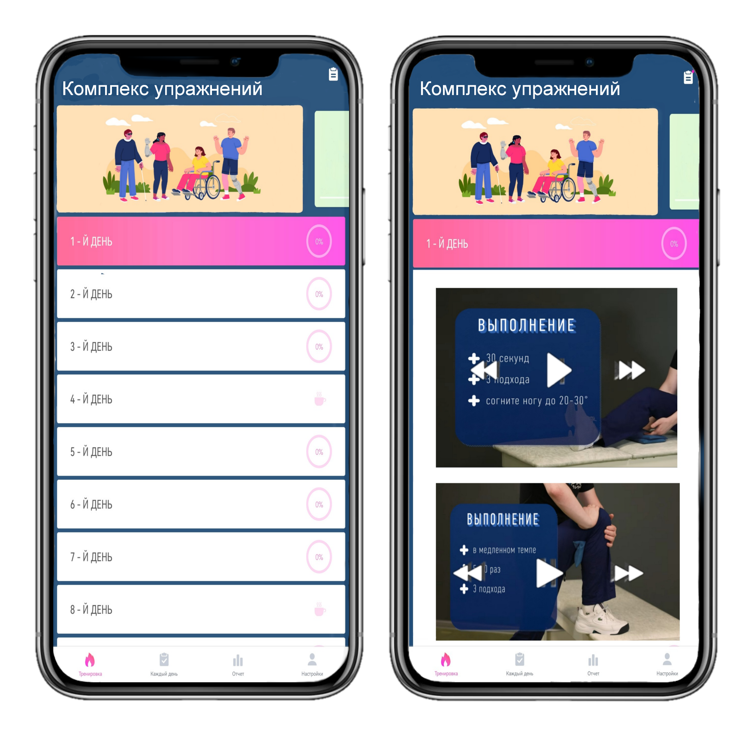
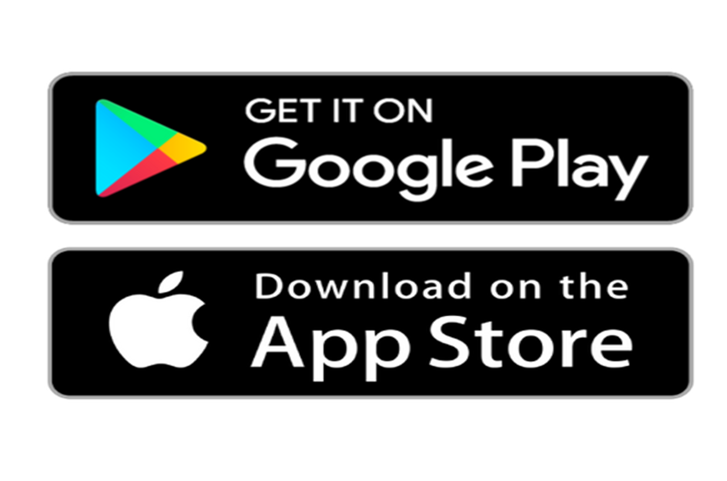
ТЕКУЩИЕ РЕЗУЛЬТАТЫ

Slide 13
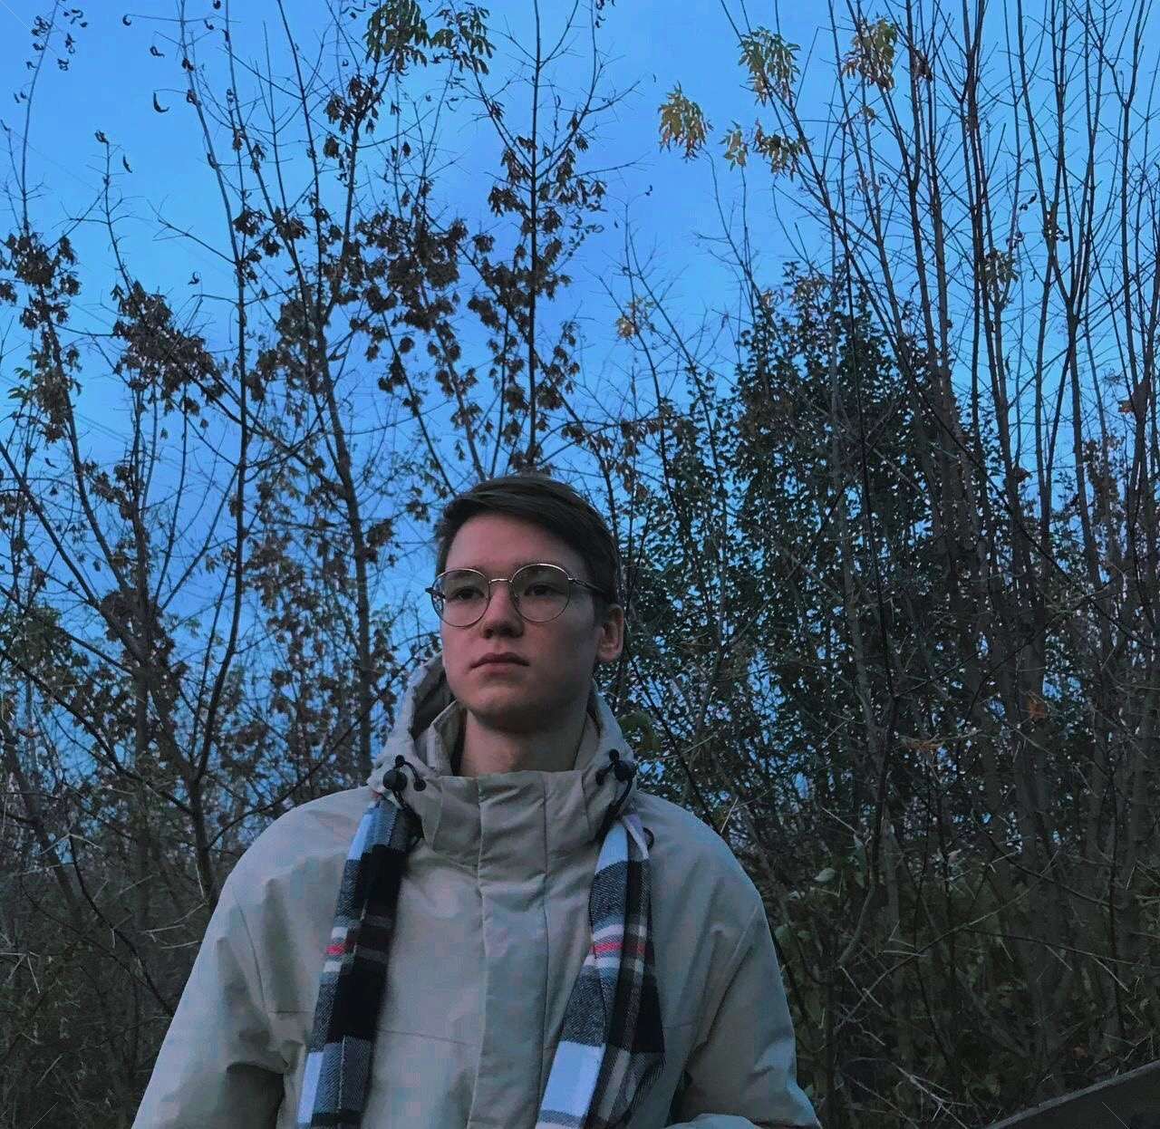
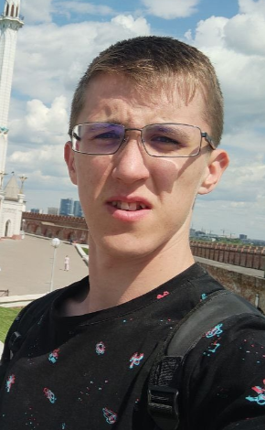
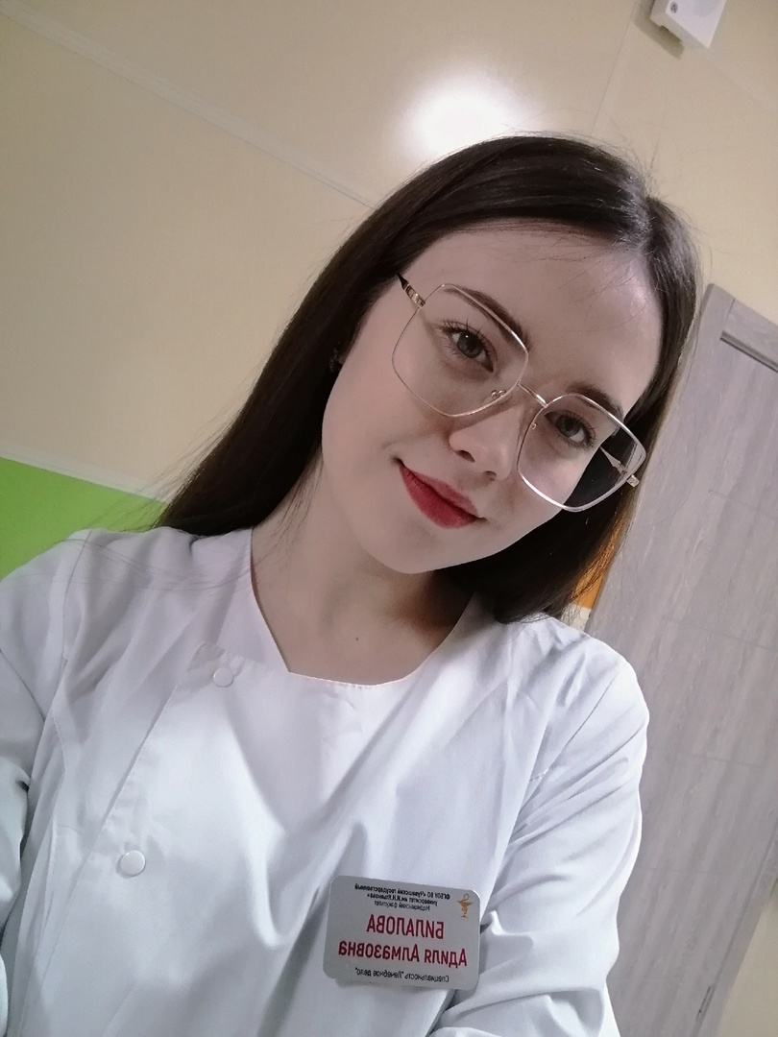
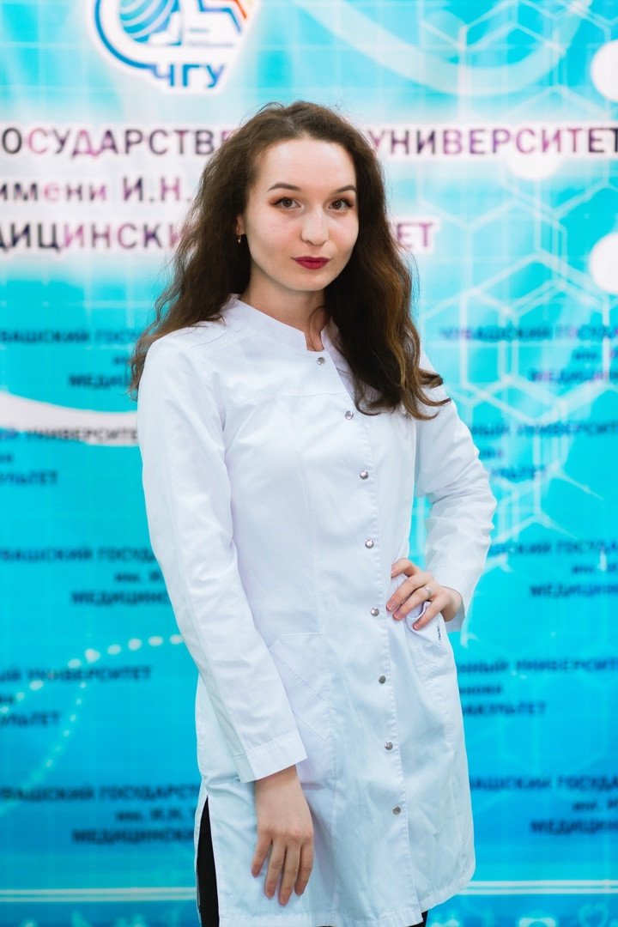
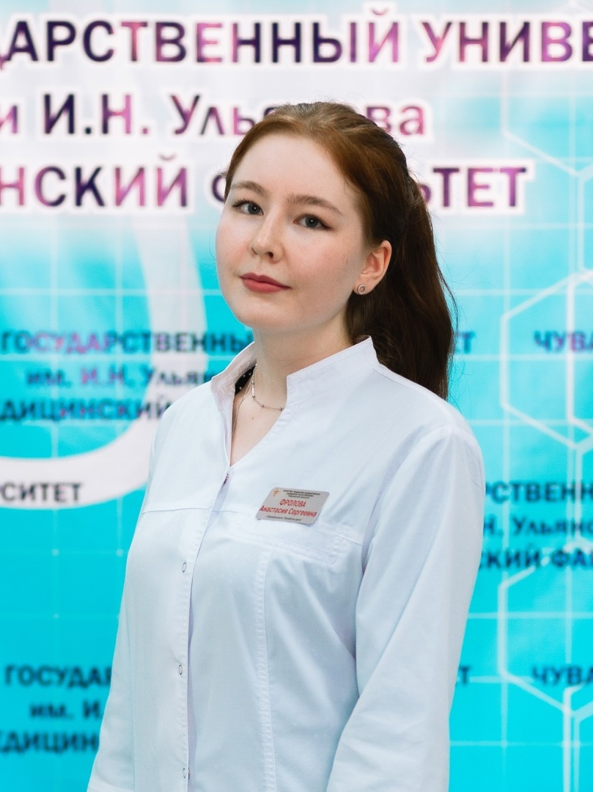
КОМАНДА СТАРТАПА
Лидер, спикер
Немешкин Никита
Разработчик
Назмеев Айназ
Дизайнер
Билалова Адиля
Маркетолог
Михайлова Софья
Продажник,аналитик
Фролова Анастасия
13

Slide 14

ПЛАНЫ РАЗВИТИЯ
Продолжение опроса среди военнослужащих и добровольцев с минно-взрывными травмами
Срок- 2 месяца
Разработка плана реабилитации для 3 этапа по результатам опроса
Срок-2 месяца
Разработка приложения TeleiMed с видеоматериалами для дистанционной реабилитации
Срок- до декабря 2024 года
14

Slide 15

КОНТАКТЫ ЛИДЕРА
Номер телефона: +79176658576
Ссылка на аккаунтВКонтакте:https://vk.com/neketa2010
Ссылка на аккаунт в Телеграм: https://t.me/Injustice72
Почта: nem302@bk.ru
Немешкин Никита
15

